Slide 1
Zbrojní průmysl a export zbraní - obecné aspekty a trendy
Mgr. Adam Potočňák
adam.potocnak@mail.muni.cz
BSS 151 Zbrojní politika
5. 3. 2019

Slide 2
Zbrojní/ Obranný průmysl
Průmyslové odvětví zabývající se výzkumem, vývojem, produkcí, prodejem, logistikou a servisem zbraní, vojenské techniky, technologii a vojenských zařízení.
Dodavatelé poskytují odběratelům své produkty (zboží) nebo služby
Zbraně a zbraňové systémy, munice, vozidla, letadla, lodě, elektronické systémy, příslušenství…
Logistika, technická a konzultační podpora, tréning a výcvik, servis a opravy
Výrobci zbraní (průmyslové podniky) – dodavatelé
Legální uživatelé zbraní (státy a jejich ozbrojené síly) – odběratelé
Zbrojní trh (státní regulace, embarga, ilegální transfery)
Kontrola zbrojení (omezení zbrojení, konverze nebo likvidace výzbroje)

Slide 3
Zbrojní/Obranný průmysl
Cílem zbrojního průmyslu (a zbrojní politiky) je šíření technologií
Domácí šíření (vlastní ozbrojené síly)
Vývoz hotových výrobků
Vývoz schopností výrobek produkovat (vývozem know-how)
Licenční výroba
Společný vývoj/ společná výroba
Offsety (přímé/nepřímé - de facto ukončené v roce 2012)
Motivace pro výrobu a prodej zbraní: ekonomická / politická

Slide 4
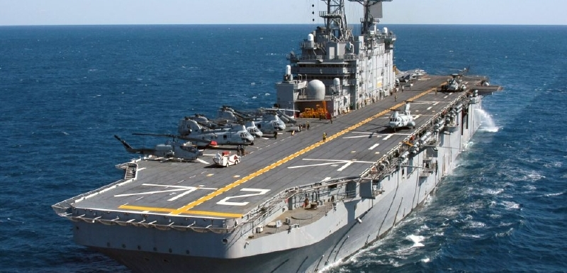

Slide 5
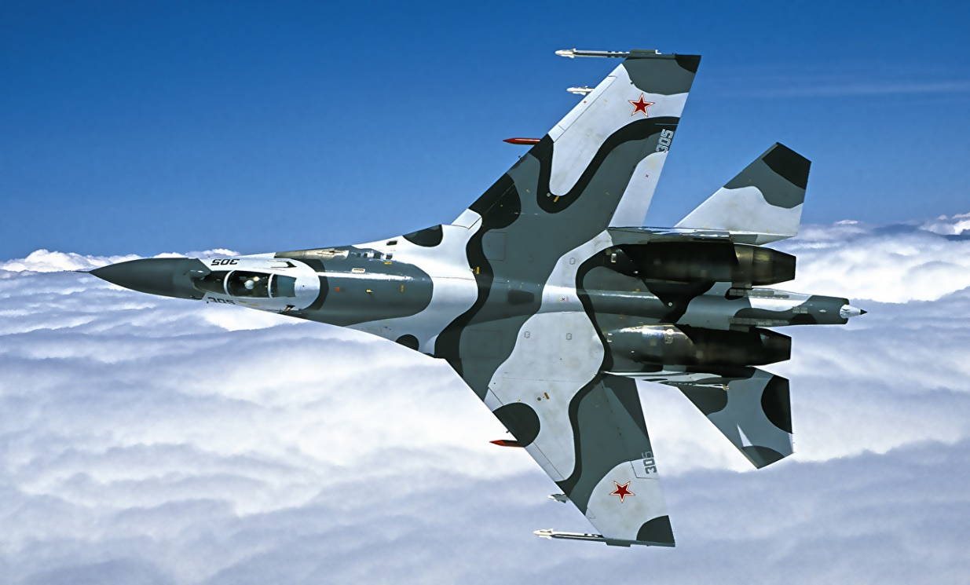
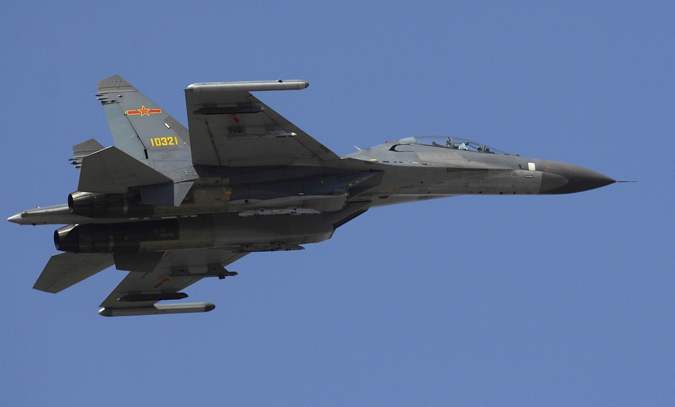
Su-27SK Shenyang J-11A

Slide 6
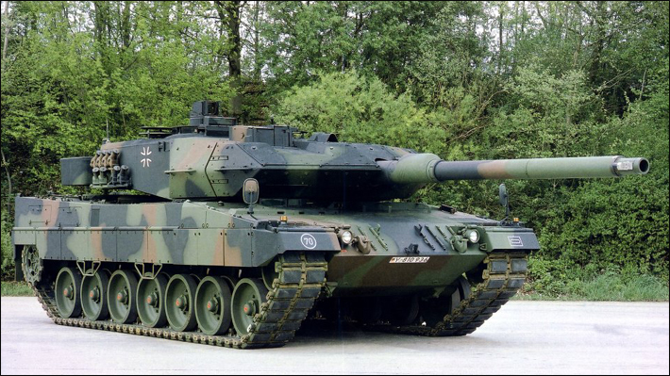
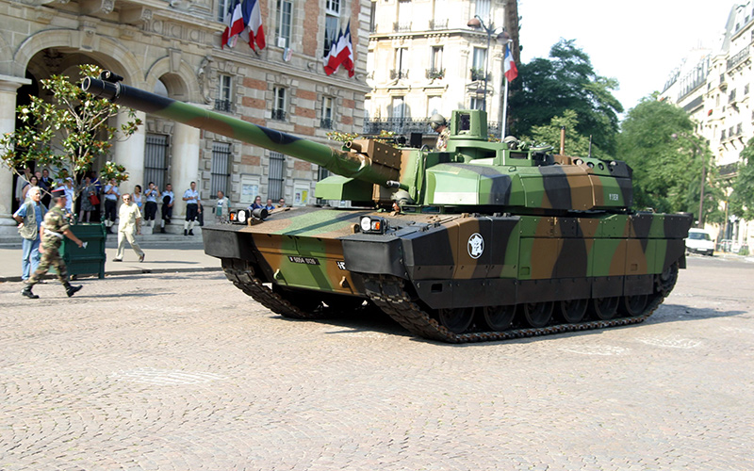
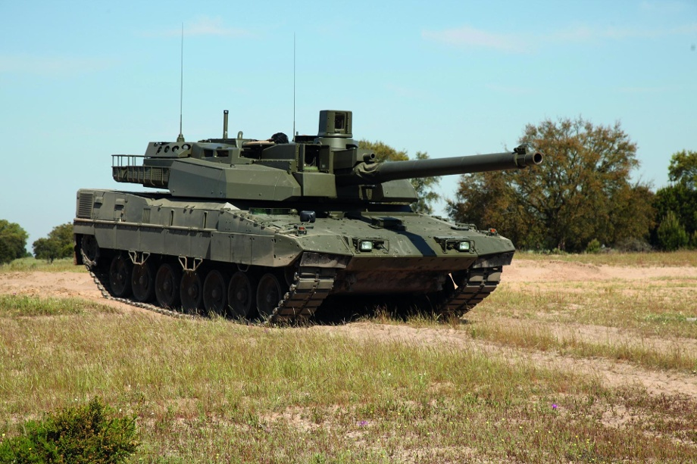

Slide 7
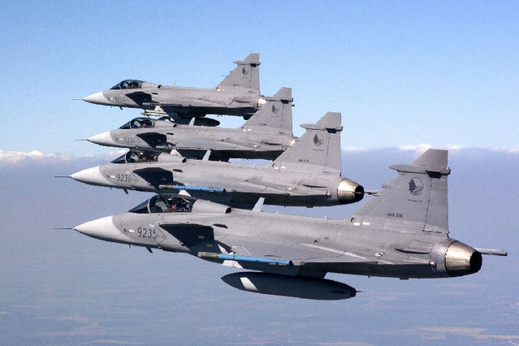

Slide 8
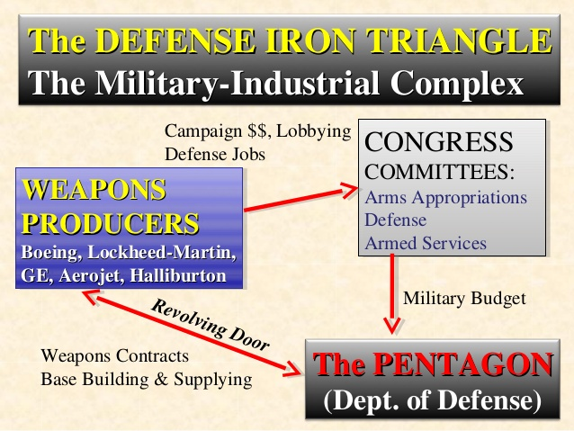
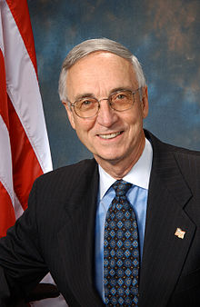
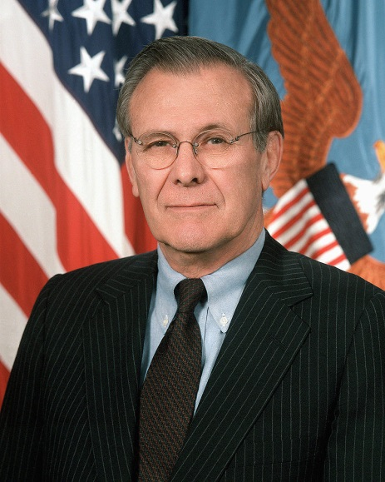
Vojensko-průmyslový komplex
Propojení ozbrojených sil, zbrojního průmyslu a politických struktur s mocenskými a komerčními zájmy
Železný trojúhelník: armáda + obranný průmysl + politické elity
ZSSR/Rusko, nacistické Německo, císařské Japonsko
Dwight D. Eisenhower, 1961
USA: Válka v Iráku, konflikt v Sýrii, potenciální konflikt s Íránem

Slide 9
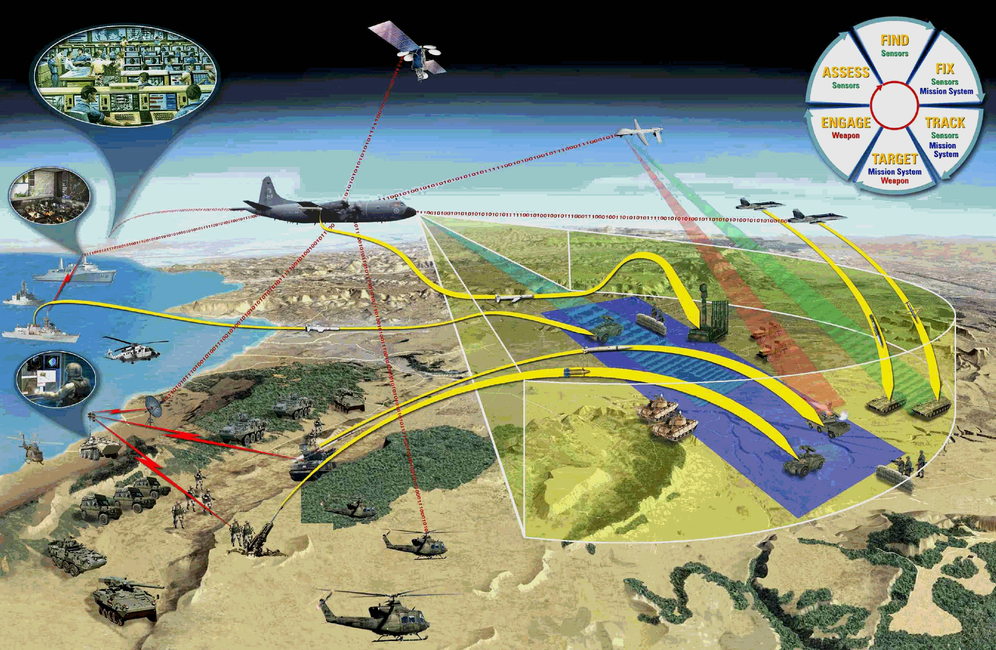
Obecné trendy ve vyzbrojování a vojenské technice
Network-Centric Warfare / Network-Enabled Capabilities
V ideálním případě je každá jednotka vybavena senzory a komunikačním zařízením, které umožní sdílet informace horizontálně i vertikálně – maximalizace rychlosti a přesnosti operací
Přesnost informací a rychlost reakce rozhoduje
Synergický efekt
NCW/NEC = dokonalý příklad inovace

Slide 10
Obecné trendy ve vyzbrojování a vojenské technice
Precision Guided Weapons
Zbraně s kruhovou odchylkou od místa zásahu v řádu metrů
Především letectvo (rakety), v menší míře pozemní a námořní dělostřelectvo
Navádění: manuálně (laser, kamery), nebo autonomně (malý palubní radar, GPS)
Prostředky bez osádky
UAV, UGV, USV, UUV
Ochrana životů, dlouhodobé působení bez přerušení, operace bez prozrazení identity
Vojenství celkem bez lidí = nereálné

Slide 11
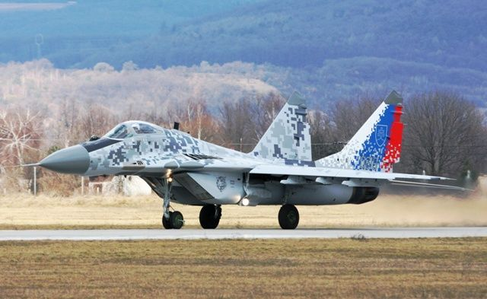
Obecné trendy ve vyzbrojování a vojenské technice
Obtížná zjistitelnost (Stealth)
Zejména vůči radarům a laserovým senzorům
Tvary a materiály + Active Radar Suppression
Plasmový stealth
Akustický stealth
Digitální kamufláž

Slide 12
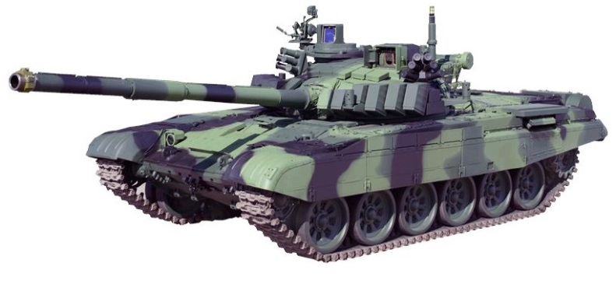
Obecné trendy ve vyzbrojování a vojenské technice
Modernizace
Od 60. a 70. let, starý postup – ekonomicky likvidační
Prodloužená životnost
Nutnost zapojení starší techniky do NWC
Nové členské státy NATO – nevyhnutelnost interoperability

Slide 13
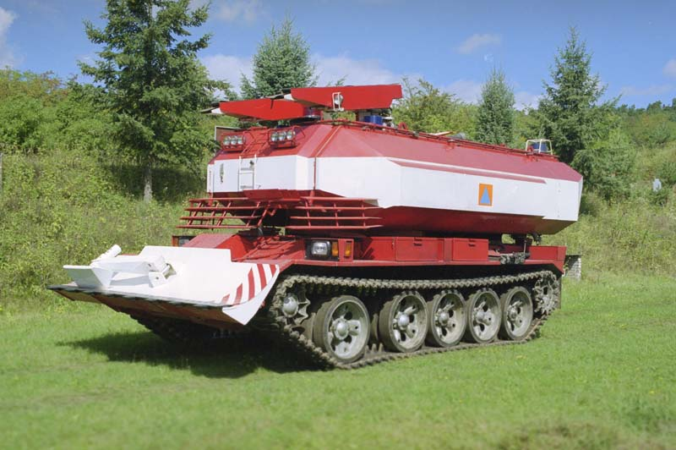
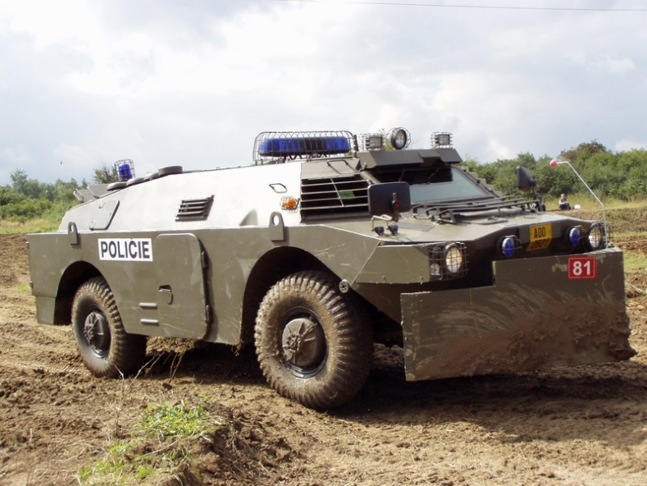
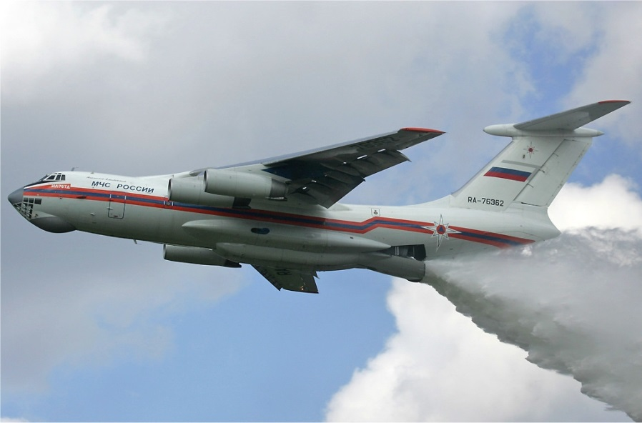
Vojenská technika v civilních službách
Konverze vyřazené vojenské techniky na civilní účely (hašení, záchranářské práce, policie…)
Civilně upravená pásová a kolová vozidla, vodní bombardéry, nosiče satelitů…
ČR patří mezi světovou špičku + Slovensko, Ukrajina, Rusko

Slide 14
Globální trendy
Nárůst objemu celosvětového obchodu se zbraněmi o 10% (2008-2012 vs. 2013 – 2017)
Stabilní výdaje v Severní Americe, mírný nárůst v západní a střední Evropě, výrazný růst v Asii
Relativní pokles v Jižní Americe, Africe a východní Evropě/Rusku
Výrazný pokles importu zbraní do S. a J. Ameriky (- 29%), Evropy (- 22%) a Afriky (- 22%)
Nejčastější destinace importu zbraní: Asie (42% produkce) a Blízký východ (32% produkce)
Pokles ceny ropy – vliv na 15 států: Rusko, Venezuela, Mexiko, Nigérie, Alžírsko, Angola…

Slide 15
Největší exportéři | Podíl exportu na světovém trhu |  | Největší importéři | Podíl importu na světovém trhu
USA | 34% |  | Indie | 12%
Rusko | 22% |  | Saudská Arábie | 10%
Francie | 6,7% |  | Egypt | 4,5%
Německo | 5,8% |  | Spojené Arabské Emiráty | 4,4%
Čína | 5,7% |  | Čína | 4%
Velká Británie | 4,8% |  | Austrálie | 3,8%
Španělsko | 2,9% |  | Alžírsko | 3,7%
Izrael | 2,9% |  | Irák | 3,4%
Itálie | 2,5% |  | Pákistán | 2,8%
Nizozemsko | 2,1% |  | Indonésie | 2,8%

Slide 16
Největší exportéři zbraní 1950 - 2017 | Tržby z exportu zbraní 1950 - 2017
USA | 673 mld. USD
ZSSR/Rusko | 588 mld. USD
Velká Británie | 140 mld. USD
Francie | 120 mld. USD
SRN/Německo | 86 mld. USD
Čína | 53 mld. USD
Itálie | 32 mld. USD
Československo/Česká republika | 31 mld. USD
Nizozemsko | 24 mld. USD
Izrael | 16 mld. USD

Slide 17
Společnost | Krajina původu | Produkce
LOCKHEED MARTIN |  | Bojová a transportní letadla, UAVs, řízené střely, radarové systémy, vesmírné rakety
THE BOEING COMPANY |  | Bojová letadla, letecká munice
BAE SYSTEMS |  | Bojová letadla, UAVs, tanky, bojové lodě, munice
RAYTHEON COMPANY |  | Rakety a řízené střely, zbraňové systémy pro lodě a letadla
NORTHROP GRUMANN |  | Bojová letadla, UAVs, radary
GENERAL DYNAMICS |  | Tanky a pozemní bojová vozidla
AIRBUS GROUP |  | Dopravní letadla a letecká technika
L-3 TECHNOLOGIES |  | Pozorovací, komunikační a kontrolní systémy
LEONARDO/FINMECCANICA |  | Obrněná vozidla, helikoptéry, letadlové komponenty
THALES GROUP |  | Radary, dálkové řízené systémy, obrněná vozidla

Slide 18
Regionální trendy: Severní Amerika a Evropa
USA – největší světový výrobce a exportér zbraní (ročně 217 mld. USD)
V periodě 2013 – 2017 nárůst exportu o 25%, celkem 98 různých odběratelů
Až 49% americké produkce směřuje na Blízký Východ (Saudská Arábie, SAE), 33% do Asie
Nárůst exportu produkce z USA do SA o 448%, do Indie o 557%
Hlavní komodita: letadla (F-35, F-15SG) a letecká technika
Nárůst obranného rozpočtu ze 610 mld. USD (2017) na 700 mld. USD (2018) - o 45% vyšší než v roce 2001
Tlak USA na Evropu (viditelný nárůst výdajů na obranu od roku 2015)
Británie – nárůst exportu o 37%
Francie – nárůst exportu o 27%
Německo – pokles exportu o 14%, ale nárůst exportu na Blízký východ o 109%
Turecký export narost o 145%
Polsko, Rumunsko, Švédsko – americké systémy protiraketové obrany

Slide 19
Regionální trendy: Rusko a bývalý SSSR
Čtvrtý největší rozpočet na obranu (66,3 mld. USD) – propad o 20% - nízké ceny ropy
Pokles exportu o 7,1% - pořád ale druhý největší světový exportér
Konflikt v Sýrii – cvičiště a showroom pro ruské zbraně
Konflikt o Náhorní Karabach – podpora jak Arménie tak Ázerbájdžánu
Hlavní komodity: letadla (50%), pozemní technika (30%), protiletadlová obrana (20%)
Odklon od Číny, příklon k Indii
Klasičtí odběratelé (Alžírsko, Venezuela, Pákistán, Vietnam) + Nové trhy (Indonésie, Turecko)
Snaha vrátit se na africký trh (Súdán, SAR)
Západní sankce
Ukrajina – navzdory konfliktu poměrné malý import

Slide 20
Regionální trendy: Asie
Čína – druhý největší obranný rozpočet (228 mld. USD), pátý největší exportér/importér
Roční růst rozpočtu o 5,5 - 7%
Odběratelé: Pákistán, Barma, Bangladéš, Alžírsko
Import poklesl o 19%
Reakce Japonska a Jižní Koreje (letadla a protiletadlová obrana z USA)
Tlak na Jižní Koreu (10. největší rozpočet) ze strany USA, zároveň nárůst exportu o 65%
Indie: pátý největší rozpočet (63,9 mld. USD), největší světový importér (Rusko, USA, Izrael)
Pákistán: odklon od USA k Číně
Indonésie – nárůst o 193%

Slide 21
Regionální trendy: Blízký Východ
Saudská Arábie – třetí největší rozpočet (69,4 mld. USD), druhý největší importér
SAE druhý a Katar 20. největší světový importéři
Konflikty v Sýrii a Jemenu - americké zbraně v rukou teroristů
Regionální rivalita Saudská Arábie - Írán
Izrael – nárůst exportu o 55% (UAVs, radary, sensory), rovněž nárůst importu

Slide 22
Regionální trendy: Afrika
Celkové snížení importu o 22% - ceny ropy, charakter konfliktů, mimo pozornosti exportér
Největší importéři: Egypt, Alžírsko, Maroko, Nigérie, Súdán, Keňa
Významný nárůst rozpočtu a importu (o 42%) v Nigérii
Největší dodavatelé: Rusko (39%), Čína (17%), USA (11%)

Slide 23
Regionální trendy: Střední a Jižní Amerika
Celkové snížení importu o 29% (samotná Venezuela o 40%)
Nepřítomnost války v regionu
Největší dodavatelé: Rusko (27%), USA (15%), Francie (9,8%)
Brazílie jako potenciálně lukrativní trh (uzavřené kontrakty na období 2018 – 2025)

Slide 24
Nukleární zbraně
Celkem 9 nukleárních států vlastní 14 465/3750 jaderných zbraní - kontinuální pokles
Až 92% nukleárního arzenálu vlastněno USA a Ruskem (NEW START, 2010)
Čína, Indie, Pákistán, KLDR – rozšiřování jaderného arzenálu
Modernizace nosičů a zařízení na výrobu jaderných zbraní
Vypovězení smlouvy INF?
Severní Korea bez jaderných zbraní?
Budoucnost dohody s Íránem?
Eskalace konfliktu Indie vs. Pákistán?

Slide 25
Děkuji Vám za pozornost

Slide 26
SEMINÁRNÍ PRÁCE
Termín pro nahlášení tématu: 17. 3. 2019 do 23:59!!!
Termín odevzdání: 8. 5. 2019 do 23:59!!!
Podnik obranného průmyslu (představení produktů, pozice na trhu, možné směry budoucího vývoje a výzkumu, potenciální trhy)
Akviziční projekt (realizace maximálně do 10 let, představení dodavatele, zjištění alternativ, vyhodnocení pozitiv vs. negativ projektu + vlastní zhodnocení)
Vlastní návrhy (potřeba konzultace!) ….

